Slide 1

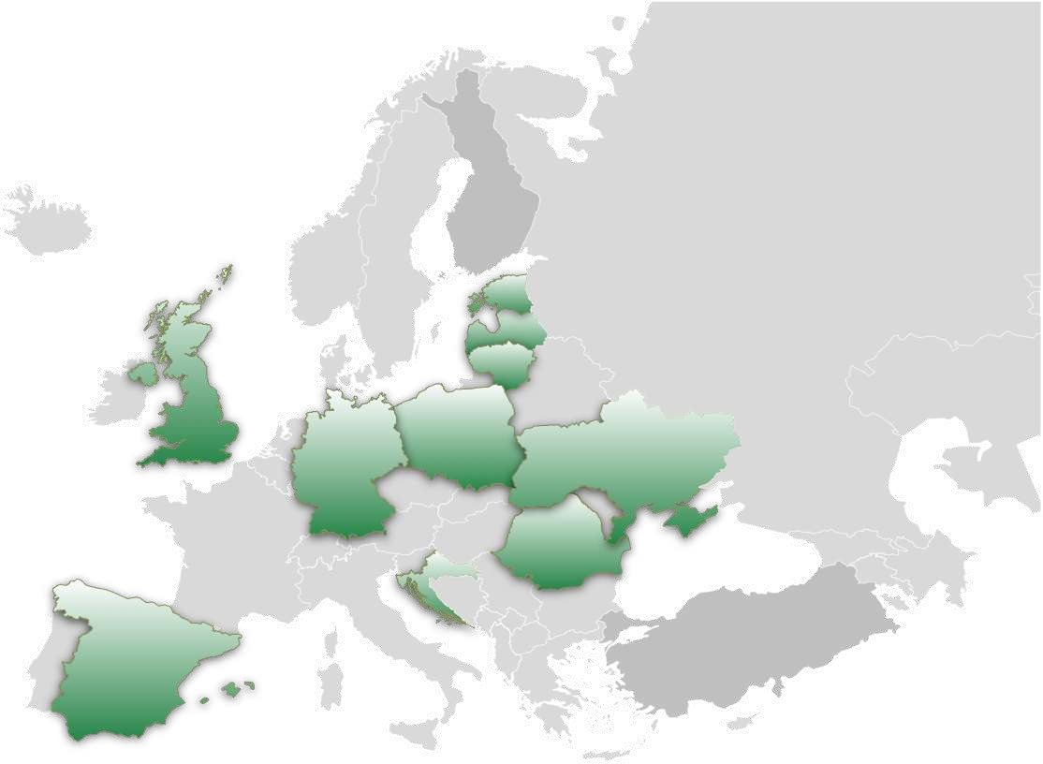



Slapto kliento tyrimo ataskaita
spalis, 2025
SOCIALINIŲ PASLAUGŲ PRIEŽIŪROS DEPARTAMENTAS

Slide 2
METODIKA
Tyrimo tikslai:
1. Atliekant slapto kliento tyrimą, įvertinti Socialinių paslaugų priežiūros departamento prie Socialinės apsaugos ir darbo ministerijos (toliau – Departamentas arba Pirkėjas) Įstaigų priežiūros skyriaus darbuotojų klientų aptarnavimo ir konsultavimo kokybę (prieinamumo, rezultatyvumo, įvaizdžio ir / ar kt. aspektais);
2. Išskirti stipriąsias ir silpnąsias puses, numatyti klientų aptarnavimo ir konsultavimo gebėjimų tobulinimo kryptis;
3. Remiantis atlikto tyrimo duomenimis, organizuoti reikalingus mokymus.
Tyrimo metodas:
Kokybinis tyrimas, atliekant konsultaciją pagal su klientu patvirtintus pokalbio scenarijus skambučio metu telefonu.
Tyrimo imtis:
13 Departamento darbuotojų, kuriems buvo skambinta po 1 arba 2 kartus. Viso atliktos 31 konsultacijos.
Tyrimo vieta: Lietuva

Slide 3
Aptarnavimo kokybės vertinimo kriterijai
5
4
3
2
1

Slide 4
Pirmas kontaktas
5
4
3
Ar pavyko prisiskambinti iš pirmo karto?
Jeigu iš pirmo karto prisiskambinti nepavyko, ar Jums buvo perskambinta?
Ar darbuotojas (-a) su Jumis pasisveikino ir prisistatė vardu, įmone?
Ar darbuotojas (-a) pokalbį pradėjo pozityviai?
2
1

Slide 5
Atsakymas į klausimus
5
4
Ar darbuotojas (-a) aiškinosi Jūsų poreikį?
Ar darbuotojas (-a) pilnai išsiaiškino Jūsų poreikį?
Ar darbuotojas (-a) suteikė išsamią, aiškią informaciją?
Ar jautėte, jog darbuotojas (-a) pasitikėjo savimi, atsakinėdamas (-a) į klausimus?
Ar darbuotojas (-a) sugebėjo atsakyti į visus užduotus klausimus?
Jeigu darbuotojas (-a) negalėjo atsakyti į visus klausimus, ar pasiūlė/perspėjo, jog perduos Jūsų duomenis kompetetingam kolegai, kuris su Jumis susisieks?
Ar prireikus gauti papildomą informaciją, darbuotojas (-a) nurodė, jog galite kreiptis pas kolegą (-ę) bei nurodė jo (-os) kontaktus?
3
2
1

Slide 6
Pauzės ir informacijos paieška
5
4
Jei pokalbio metu reikėjo laiko (pauzės) informacijos patikslinimui, ar darbuotojas (- a) atsiprašė ir paprašė kliento leidimo?
Ar tęsdamas (-a) pokalbį darbuotojas (-a) padėkojo už laukimą?
Ar prireikus daugiau laiko surasti informaciją, darbuotojas (-a) perspėjo apie tai, bei pasiūlė perskambinti?
Ar darbuotojas (-a) nekėlė balso, nors buvo susiklosčiusi nemaloni situacija?
3
2
1

Slide 7
Kontakto pabaiga
5
4
3
Ar darbuotojas (-a) pasiteiravo, ar turite papildomų klausimų?
Ar baigdamas (-a) pokalbį, darbuotojas (- a) padėkojo už skambutį?
Ar darbuotojas (-a) tinkamai atsisveikino?
Ar darbuotojas (-a) bendravo oficialiai, kreipėsi ,,Jūs", nenaudojo žargonų, trumpinių, mažybinių žodžių?
Ar darbuotojas (-a) efektyviai valdė pokalbio struktūrą?
Ar susidūrėte su ryšio sutrikimais, kurie apsunkino pokalbio kokybę?
2
1

Slide 8
5. Subjektyvi nuomonė
5
4
3
Ar darbuotojas (-a) atidžiai Jūsų klausėsi, nepertraukinėjo ir leido pabaigti dėstyti mintis viso pokalbio metu?
2
1

Slide 9
Klientų aptarnavimo ir konsultavimo prieinamumas
Svarbu: perskambinimas buvo vertinamas tik tuo atveju, kai skambutis nebuvo atsilieptas iš pirmo karto, todėl procentinė reikšmė skaičiuojama nuo šių atvejų.

Slide 10
98,4%
Visas konsultacijas darbuotojai pradėjo pozityviai ir beveik visi darbuotojai prisistatė vardu ar įmone.
Daugiau nei pusė situacijų kai darbuotojai perskambindavo į neatsakytą skambutį.
53,3%

Slide 11
Atsakymas į užduodamus klausimus, poreikio aiškinimasis

Slide 12
Konsultacijų metu:
Buvo atsakyta į visus iškilusius klausimus
Suteikta aiški ir išsami informacija
100%
Visais atvejais, darbuotojai stengėsi pilnai išsiaiškinti kliento poreikius,
Net 100% konsultacijų metu darbuotojai, tai darė pasitikėdami savimi.

Slide 13
Pauzės ir informacijos paieška pokalbio metu

Slide 14
100%
100%
Esant poreikiui surasti informaciją, tęsdami pokalbį, darbuotojai padėkoja už laukimą.
Beveik visų konsultacijų metu, tęsiant pokalbį po pertraukos, buvo atsiprašyta.

Slide 15
Pokalbio pabaiga

Slide 16
Beveik visų konsultacijų metu kalbėta oficialiai, nenaudojant mažybinių žodžių ir tinkamai atsisveikinta.
93,5%-100%

Slide 17
Subjektyvi kliento nuomonė

Slide 18
Subjektyvi kliento nuomonė:
„Jautėsi, jog darbuotoja įdėjo daugiau pastangų, kad likčiau patenkinta aptarnavimu.“
„Specialistė labai maloni. Aiškiai atsako į klausimus.“
„Jautėsi, kad darbuotoja nori nuoširdžiai padėti. Visas pokalbis vyko su šypsena.“
„Puiki ir kompetetinga ne tik darbuotoja, bet ir visa jos suteikta informacija.“
„Rekomenduočiau Socialinių paslaugų priežiūros departamentą savo draugams bei pažistamiems dėl profesionalumo ir noro padėti.“
„Aptarnavimo metu jaučiau, jog darbuotoja įdėjo daugiau pastangų, kad likčiau patenkintas aptarnavimu.“
© Slapto kliento komentarai po atlikto skambučio

Slide 19
100%
10 iš 10 skambinančiųjų rekomenduotų Socialinių paslaugų priežiūros departamentą savo draugams ir pažįstamiems.
Darbuotojai visada išklauso ir nepertraukinėja savo pašnekovų, jaučiasi rūpestis dėl klientu ir visais atvejais jaučiasi noras išspręsti iškilusias problemas ir atsakyti į visus klausimus.

Slide 20
IŠVADOS
1. „Slapto kliento” tyrimas parodė, kad bendras asmenų aptarnavimo ir konsultavimo telefonu kokybės lygis yra aukštas (97%).
2. Asmenų aptarnavimo ir konsultavimo kokybės lygis buvo įvertintas kaip labai aukštas trijose vertinimo kategorijose:
• Pokalbio pradžia 86%;
• Pauzės ir informacijos paieška 100%;
• Pokalbio pabaiga 98.8%.
3. Asmenų aptarnavimo ir konsultavimo kokybės lygis buvo įvertintas kaip aukštas pagal vieną vertinimo kriterijų – atsakymas į klausimus 100%

Slide 21
REKOMENDACIJOS
1. Tobulinti pirmo kontakto etapą:
Užtikrinti, kad kiekvienas darbuotojas pasisveikintų, prisistatytų vardu ir pasakytų įmonės pavadinimą. Taip pat daugiau dėmesio skirti pozityviam tono pasirinkimui pirmomis pokalbio sekundėmis.
2. Skatinti nuoseklų padėkojimą už skambutį:
Priminti darbuotojams, kad visada padėkotų klientui pokalbio pabaigoje, net jei konsultacija buvo trumpa ar paprasta.
3. Pagerinti reagavimą į praleistus skambučius:
Užtikrinti, kad kiekvienas skambutis, į kurį nepavyko atsiliepti, būtų pastebėtas ir klientui būtų perskambinta. Tai sustiprintų atsakomybės jausmą įmonės viduje ir kliento pasitikėjimą.
4. Išlaikyti aukštą kokybės lygį:
Kadangi dauguma rodiklių siekia 100%, svarbu tęsti darbuotojų motyvaciją bei dalintis gerąja praktika, kad šie standartai būtų išlaikyti ir ateityje.

Slide 22
Kontaktai
Shopper Quality Group Lietuvos filialas
Kristina Zalevskaja
Veiklos vadovė
El. paštas: kristina@shopperquality.com
Mob.tel. +37064725401
www.shopperquality.com
Sekite mus soc. tinkluose:

